Slide 1


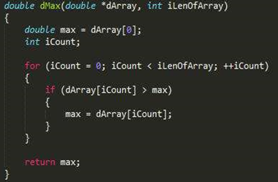
《程序设计基础》
2016/2017第二学期
C语言课程组

Slide 2
头文件及c程序结构
将.h文件展开到include所在的文件中
<>头文件
“”头文件
一个解决方案可以有多个项目；
一个项目可以有多个文件
一个文件可以有多个函数

Slide 3
上一章知识复习
了解3个基本概念
认识两种注释方法。
掌握main函数相关内容。
了解头文件的作用
知道C语言中的单词
了解C程序的“开发”过程
熟练模拟例子

Slide 4
本讲教学目标
了解算法与程序的关系。
掌握C语言中的数据类型及区别。
掌握定义变量的方法。
掌握命名规则。
掌握不同类型字面值的写法。
掌握输入与输出的方式，重点掌握“转换说明”。

Slide 5
本章授课内容
问题求解与算法
C 语言数据类型
C语言标识符
常量与字面值
数据的输出与输入

Slide 6
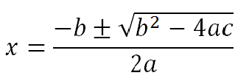
问题求解与算法
任意给定一元二次方程ax²+bx+c=0(a不为零)，设计一个算法，求解这个方程。

Slide 7
问题求解与算法
求解上述的算法如下：
step1:输入a、b、c
step2:计算△ = b² – 4ac
step3:若△≥0，则
并输出结果，否则无实根。

Slide 8
问题求解与算法
#include <stdio.h>
#include <stdlib.h>
#include <math.h> /* sqrt 函数在此文件头中定义*/
int main(void)
{
int a, b, c;
double delta, x1, x2;
printf("输入a, b, c(a不为0，数据间以空格隔开)：");
scanf("%d %d %d", &a, &b, &c);
delta = b * b - 4 * a * c;
if(delta >= 0)
{
x1 = (-b + sqrt( delta ))/(2.0 * a);
x2 = (-b - sqrt( delta ))/(2.0 * a);
printf(“方程的两根分别为：%f,%f”,x1,x2);
}
else
{ printf("方程无实根。\n"); }
system("PAUSE");
return 0;
}
demo3_1.c
step1
step2
step3

Slide 9
问题求解与算法
从问题到求解的大致过程
问题
算法
抽象
解决
映射
提取
可执行文件
编译、连接
程序

Slide 10
算法的特征
有穷性
确切性
有效性
一个算法有零个或多个输入
一个算法有一个或多个输出
Notes:
要正确的设计一个算法要掌握算法的5个特征

Slide 11
demo3_1
显示
a，b，c
程序如何保存数据？

Slide 12
本章授课内容
问题求解与算法
C语言数据类型
C语言标识符
常量与字面值
数据的输出与输入

Slide 13
准备知识--进制的转换
二进制
十六进制
八进制
十进制
二进制： 0 1
八进制： 0 1 2 3 4 5 6 7
十进制： 0 1 2 3 4 5 6 7 8 9
十六进制：0 1 2 3 4 5 6 7 8 9 A B C D E F
0 1 2 3 4 5 6 7 8 9 a b c d e f

Slide 14
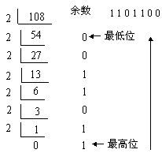
准备知识--进制的转换
二进制、八进制和十六进制如何转换成十进制？
101(B) = 12²+02¹+12⁰=5
101(o) = 18²+08¹+18⁰=65
101A(H) = 116³+016²+116¹+1016⁰＝4106
十进制、八进制和十六进制如何转换成二进制？
108（D）=1101100（B）
721（o）=111010001（B）
F1（H）=11110001（B）

Slide 15
准备知识--进制的转换
3位2进制与一位8进制的对应关系
二进制 | 二进制 | 二进制 | 八进制
0 | 0 | 0 | 0
0 | 0 | 1 | 1
0 | 1 | 0 | 2
0 | 1 | 1 | 3
1 | 0 | 0 | 4
1 | 0 | 1 | 5
1 | 1 | 0 | 6
1 | 1 | 1 | 7

Slide 16
准备知识--进制的转换
二进制 → 八进制
100110101 → ?
100,110,101 → 4 6 5
八进制 → 二进制
725 → ?
7 2 5 → 111 010 101

Slide 17
二进制 | 二进制 | 二进制 | 二进制 | 十六进制
0 | 0 | 0 | 0 | 0
0 | 0 | 0 | 1 | 1
0 | 0 | 1 | 0 | 2
0 | 0 | 1 | 1 | 3
0 | 1 | 0 | 0 | 4
0 | 1 | 0 | 1 | 5
0 | 1 | 1 | 0 | 6
0 | 1 | 1 | 1 | 7
1 | 0 | 0 | 0 | 8
1 | 0 | 0 | 1 | 9
1 | 0 | 1 | 0 | A(a)
1 | 0 | 1 | 1 | B(b)
1 | 1 | 0 | 0 | C(c)
1 | 1 | 0 | 1 | D(d)
1 | 1 | 1 | 0 | E(e)
1 | 1 | 1 | 1 | F(f)

Slide 18
准备知识--进制的转换
二进制 → 十六进制
100110101 → ?
1,0011,0101 → 1 3 5
十六进制 → 二进制
7AE → ?
7 A E → 0111 1010 1110

Slide 19
准备知识--进制的转换
1010 1100 0101
二进制
十六进制
八进制
5305
?
AC5

Slide 20
课堂练习
二进制 → 八进制、十进制、十六进制
1001011
十六进制 → 二进制、八进制、十进制
AC8
十进制 → 二进制、八进制、十六进制
168
113(O) 75(D) 4B(H)
101011001000(B) 5310(O) 2760(D)
10101000(B) 250(O) A8(H)

Slide 21
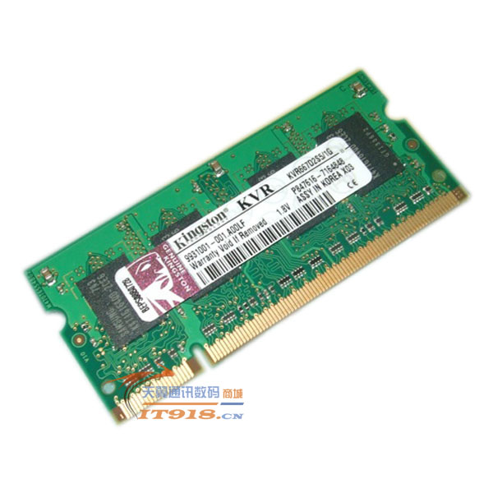

常识：计算机内存结构
Data
byte（字节）
bit（位）
bit
bit
bit
bit
bit
bit
bit
0 | 1 | 0 | 0 | 0 | 1 | 1 | 0
7 6 5 4 3 2 1 0

Slide 22
C 语言数据类型
数据类型介绍
整型 int
基本类型
字符型 char
单精度实型 float
实型
双精度实型 double
数组类型
长双精度实型 long double
数据类型
构造类型
结构类型 struct
联合类型 union
枚举类型 enum
指针类型
空类型（无值类型） void

Slide 23
C 语言数据类型
问题：
这些类型的数据都占几个字节呢？
注意：
1.C语言标准对数据类型做了规定。
2.各种编译器在满足标准的同时又进行了一些扩充。

Slide 24
C 语言数据类型
unsigned short
unsigned short (2)
unsigned int
unsigned int (4)
短整型(short)
unsigned long
unsigned long (4)
unsigned long long
unsigned long long (8)
整型(int)
unsigned
整型
signed
长整型(long)
short
short (2)
int
长长整型(long long)
int (4)
long
long (4)
long long
long long (8)

Slide 25
数据在内存中的表示
无符号短整数的表示unsigned short a = 100；
无符号整数的表示unsigned int a = 100；
00 | 64
0 | 0 | 0 | 0 | 0 | 0 | 0 | 0 | 0 | 1 | 1 | 0 | 0 | 1 | 0 | 0
15 … … … … … … 7 6 5 4 3 2 1 0
00 | 00 | 00 | 64
0 | .. | .. | .. | .. | .. | .. | 0 | 0 | 1 | 1 | 0 | 0 | 1 | 0 | 0
31 … … … … … … 7 6 5 4 3 2 1 0

Slide 26
数据在内存中的表示
短整型(signed short)
整型、长整型(signed int、 signed long)
04 | 56
0 | 0 | 0 | 0 | 0 | 1 | 0 | 0 | 0 | 0 | 1 | 1 | 1 | 0 | 0 | 0
15 14 13 12 11 10 9 8 7 6 5 4 3 2 1 0
00 | 00 | 00 | 70
0 | … | … | … | … | … | … | … | 0 | 1 | 0 | 0 | 0 | 1 | 1 | 0
31 … … … … … ... … 7 6 5 4 3 2 1 0

Slide 27
补充：sizeof
sizeof可以得到变量或数据类型占用的字节数
基本形式：
sizeof(数据值)
sizeof(数据类型)
举例：
int i = 2;
sizeof(int) //结果4
sizeof(i) //结果4
sizeof(2) //结果4

Slide 28
数据在内存中的表示
在内存中数值是以补码的形式存储的
有符号整数在内存中的存储
正数：
原码、补码和反码相同
负数：
原码：数值的二进制表示
反码：符号位不变，数值的二进制按位取反
补码：数值的反码加1
正数
0 | … | … | … | … | … | …
负数
1 | … | … | … | … | … | …

Slide 29
Short类型数据举例
要求
计算1和-1的和
目的
揭示正数和负数的内存表示
Notes:
路径：second/demo1 分析过程在VC环境中完成

Slide 30
分析short类型数据
1的原码
0 | 0 | 0 | 0 | 0 | 0 | 0 | 0 | 0 | 0 | 0 | 0 | 0 | 0 | 0 | 1
-1的原码
1 | 0 | 0 | 0 | 0 | 0 | 0 | 0 | 0 | 0 | 0 | 0 | 0 | 0 | 0 | 1
-1反码
1 | 1 | 1 | 1 | 1 | 1 | 1 | 1 | 1 | 1 | 1 | 1 | 1 | 1 | 1 | 0
-1补码
1 | 1 | 1 | 1 | 1 | 1 | 1 | 1 | 1 | 1 | 1 | 1 | 1 | 1 | 1 | 1
1的补码
0 | 0 | 0 | 0 | 0 | 0 | 0 | 0 | 0 | 0 | 0 | 0 | 0 | 0 | 0 | 1
-1的补码
1 | 1 | 1 | 1 | 1 | 1 | 1 | 1 | 1 | 1 | 1 | 1 | 1 | 1 | 1 | 1
result
1
0 | 0 | 0 | 0 | 0 | 0 | 0 | 0 | 0 | 0 | 0 | 0 | 0 | 0 | 0 | 0
Notes:
演示路径：second/demo3

Slide 31
数据在内存中的表示
Add.cpp
#include <stdio.h>
int main()
{
short num1 = 1;
short num2 = -1;
short result = 0;
result = num1 + num2;
printf(“%d\n”,result);
return 0;
}

Slide 32
数据在内存中的表示
课堂练习（假设数据为short型）：
写出25的原码，反码和补码
写出-10的原码，反码和补码
25的原码：0000 0000 0001 1001
-10的原码：1000 0000 0000 1010
-10的反码： 1111 1111 1111 0101
-10的补码： 1111 1111 1111 0110
以后我们要写程序验证

Slide 33
整型小结
类型
符号
关键字
所占位数
数的表示范围
(signed)short
16
-2¹⁵ ~ 2¹⁵ -1
有
(signed)int
32
-2³¹ ~ 2³¹ -1
(signed)long
32
-2³¹ ~ 2³¹ -1
整型
(signed)long long
64
-2⁶³ ~ 2⁶³ -1
unsigned short
16
0 ~ 2¹⁶ -1
unsigned int
32
0 ~ 2³² -1
无
unsigned long
32
0 ~ 2³² -1
unsigned long long
64
0~ 2⁶⁴ -1
sizeof(short) ≤sizeof(int) ≤sizeof(long) ≤sizeof(long long)

Slide 34
整型小结
数据的范围--<limits.h>
/*limits.h中的部分内容
#define SHRT_MIN (-32768)
#define SHRT_MAX 32767
#define USHRT_MAX 0xffff
#define INT_MIN (-2147483647L-1)
#define INT_MAX 2147483647
#define UINT_MAX 0xffffffff
#define LONG_MIN (-2147483647L-1)
#define LONG_MAX 2147483647L
………

Slide 35
整型溢出问题
#include <stdio.h>
#include <stdlib.h>
int main(void)
{
short y = 0xffff;
unsigned short x = 65535;
y = y - 1;
printf("%d\n\n",y);
x = x + 1;
printf("%u\n",x);
system("pause");
return 0;
}
y = ?
x = ?

Slide 36
字符(char)类型
整型 int
基本类型
字符型 char
单精度实型
float
实型
双精度实型
double
数组类型
常双精度实型
long double
数据类型
构造类型
结构类型 struct
联合类型 union
枚举类型 enum
指针类型
空类型（无值类型） void

Slide 37
char类型
char型的数据在内存中保存的是字母的ASCII码
补充：ASCII表(美国信息交换标准代码)
American Standard Code for Information Interchange
A
0 | 1 | 0 | 0 | 0 | 0 | 0 | 1
7 6 5 4 3 2 1 0
Notes:
American Standard Code for Information Interchange

Slide 38
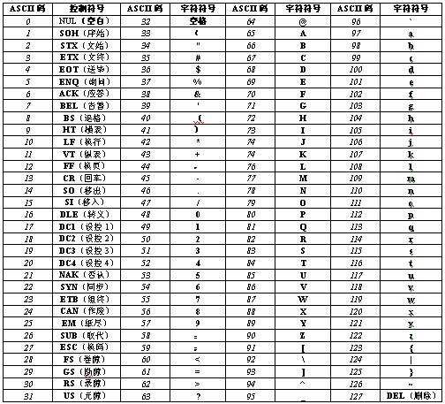

Slide 39
char类型内存占位
char a1 = ‘A’; ←→ char a1 = 65;
printf(“ a1 = %c ” , a1);
printf(“ a1 = %d ” , a1);
注：有些以“\”开头的特殊字符称为转义字符
‘\n’ 换行
‘\t’ 横向跳格
‘\r’ 回车
‘\\’ 反斜杠

Slide 40
字符型与整型的关系
以字符型和整数型两种格式输出字符变量
#include <stdio.h>
int main(void)
{
char ch = ‘a’; /*定义 ch 为字符型变量*/
printf(“%c, %d\n”, ch, ch);/*以字符、整数形式输出ch */
}
小写字母转换为大写字母
#include <stdio.h>
int main(void)
{
char ch = 'b';
ch = 'b' - 32;
printf("%c, %d\n", ch, ch);
}

Slide 41
算法与数据类型
数据类型介绍
整型 int
基本类型
字符型 char
单精度实型 float
实型
双精度实型 double
数组类型
常双精度实型 long double
数据类型
构造类型
结构类型 struct
联合类型 union
枚举类型 enum
指针类型
空类型（无值类型） void

Slide 42
实型内存占位
实型float
双精度型double、long double
1 | … | … | … | … | … | … | 0 | 0 | 1 | 0 | 1 | 0 | 1 | 1 | 0
31 … ... … … … … 8 7 6 5 4 3 2 1 0
… | … | … | … | … | … | … | 0 | 0 | 1 | 1 | 0 | 0 | 0 | 1 | 0
63 … ... … … … … 8 7 6 5 4 3 2 1 0

Slide 43
实型内存占位
实型
22.625 = (10110.101)_{b} = (1.0110101)_{b} ×2⁴
N=S × r ^{j}
符号
阶码j
尾数S
取值范围
有效位数
22.625
0
10000011
0110101000000000000000

Slide 44
实数范围
类型 | 符号位 | 关键字 | 位数 | 范围
实数 | 有 | float | 32 | -10³⁸~10³⁸
 | 有 | double | 64 | -10³⁰⁸~10³⁰⁸
 | 有 | long double | 64 | -10³⁰⁸~10³⁰⁸
sizeof(float) ≤sizeof(double) ≤sizeof(long double)

Slide 45
算法与数据类型
数据的范围--<float.h>
/*float.h 中的部分内容*/
#define FLT_DIG 6
#define FLT_EPSILON 1.192092896e-07F
#define FLT_MANT_DIG 24
#define FLT_MAX 3.402823466e+38F
#define FLT_MAX_10_EXP 38
#define FLT_MAX_EXP 128
#define FLT_MIN 1.175494351e-38F
#define FLT_MIN_10_EXP (-37)
#define FLT_MIN_EXP (-125)
………

Slide 46
总结
1.计算机中的任何信息（数据）均是以二进制存储的。
2.不同类型的数据占据的内存空间是不同的。
3.C语言拥有三种基本的数据类型（整型、字符型、浮点型）。
4.每种类型的数据集合是一定的（可穷举的）。
5.有些浮点数据是不能精确表示的。

Slide 47
本章授课内容
问题求解与算法
c语言数据类型
C语言标识符
常量与字面值
数据的输出与输入

Slide 48
C语言标识符
1.标号
2.标记
3.结构体、联合体的成员
4.普通标识符（变量名……）
Notes:
4种吧标示符：标号，标记，结构体成员，普通标示符

Slide 49
标识符识别
/*源文件：demo3_4.c*/
#include <stdio.h>
#include <stdlib.h>
struct Student /*标记*/
{
float age; /*age 为结构体的成员名*/
};
int main(void) /*main 为普通标识符，标识函数*/
{
float age = 10; /*age 为普通标识符，或说变量名*/
struct Student s; /*Student 为标记，s 为普通标识符*/
goto age; /*age 为标号*/
printf("这条语句将不被执行.\n");
age: /*age 为标号*/
s.age = 10;
printf("s.age=%d.\n", s.age); /*printf 为普通标识符*/
system("PAUSE"); /*system 为普通标识符*/
return 0;
}

Slide 50
标识符的申明
声明的基本语法：
Syntax: unsigned int age = 3
extern const unsigned long int x, y
声明说明符
声明符列表
声明说明符
声明符列表

Slide 51
申明说明符
声明说明符：
存储类型说明符(extern,static,typedef)
类型说明符(int,char)
类型限定说明符(const,volatile,restrict)
函数说明符(略)
有且只有一个

Slide 52
申明说明符的辨认
例3-8 观察下面声明的例子，并分清其中的元素
int x;
int x, y;
int x = 3, y;
const int x = 5;
static int x = 67;
extern const volatile unsigned long int x;

Slide 53
声明符（变量）
我们可以暂时认为：声明符是标识符（变量名）在特定环境下的称谓。
1.变量名由数字，字母和下划线组成
2.数字不能打头
3.不能使用C语言中的关键字
4.C语言的变量名中的字母区分大小写
5.变量名应该尽量有意义，参考格式

Slide 54
标识符辨认
符合规则的命名
非法的名称
GoodName
goodname
_ma_ma_
Cup123
F1f4_333
int
123f
@edu2act.org
$php6
//printf

Slide 55
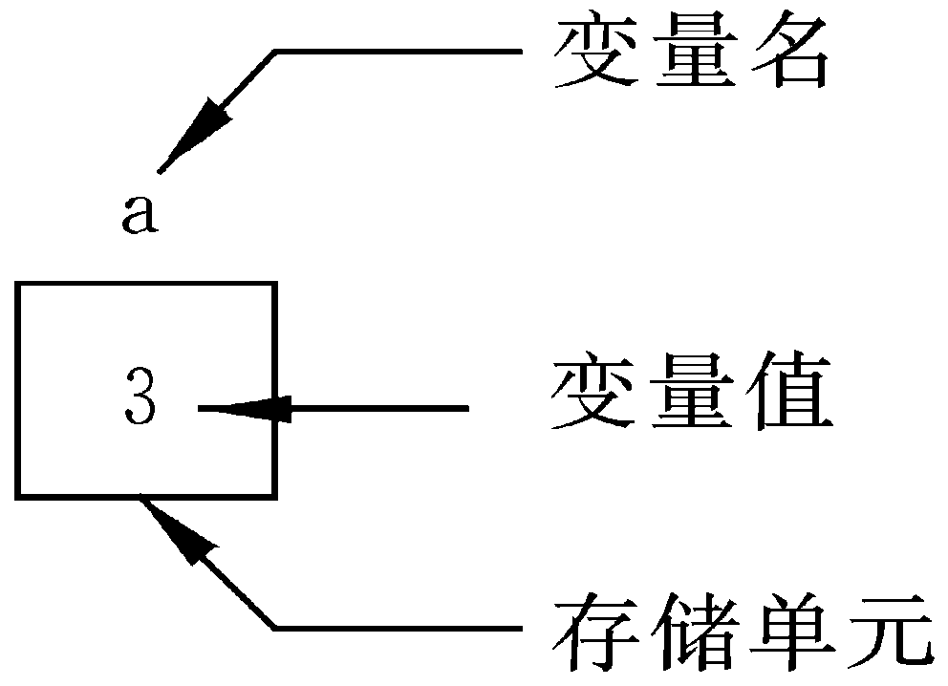
定义变量的内存示意图
数据
类型
int a = 3；
（标识符）
0x0012FF1C
（字面值）
变量地址
Notes:
0x0012FF1C

Slide 56
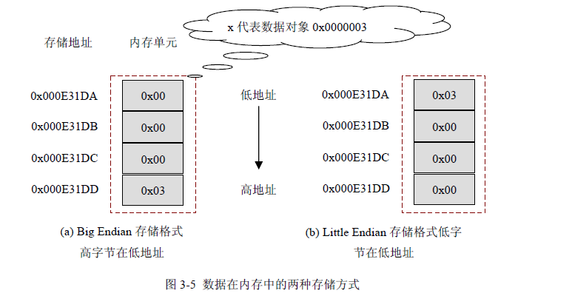
变量的内存示意图

Slide 57
变量的使用
例3-9 编写程序，从键盘上接收两个数，并输出它们两者的和。
/*源文件：demo3_5.c*/
#include <stdio.h>
#include <stdlib.h>
int main(void)
{
int x;
int y;
int z;
printf("请输入两个整数x, y（数据间以空格隔开）:");
scanf("%d %d", &x, &y);
z = x + y;
printf("%d + %d = %d \n", x, y, z);
system("PAUSE");
return 0;
}

Slide 58
数据类型与变量
根据实际需要设计相应类型的变量
char style = ‘A’;
short age = 3;
int income = 2000;
long stars = 3799900;
float money = 6.32;
double distance;
long double root;
……
Notes:
注意，加字面值的类型

Slide 59
数据类型练一练
例3-5 编程输出1+2+...+n 的值，n 由用户从键盘上输入。
/*源文件：demo3_3.c*/
#include <stdio.h>
#include <stdlib.h>
#include <limits.h>
int main(void)
{
unsigned int n;
unsigned long long sum;
printf("请输入n(0~%u)值:", UINT_MAX);
scanf("%u", &n);
sum = n * (n +1) /2;
printf("1+2+...+n(n=%u)=%llu.\n", n, sum);
system("PAUSE");
return 0;
}

Slide 60
定义变量总结
1.变量名符合命名规范
2.可以在一条语句中定义多个类型相同的变量.例如：int x，y；
3.对于变量一定要“先定义,后使用”，使用之前要确定其值。
4.也可以在定义变量的同时进行值的确定.例如：int x = 5；（初始化）

Slide 61
本章授课内容
问题求解与算法
算法与数据类型
数据类型与标识符
常量与字面值
数据的输出与输入

Slide 62
初识常量
/*源文件：demo3_7.c*/
#include <stdio.h>
#include <stdlib.h>
int main(void)
{
const double PI = 3.14;
double area = 0.0;
double r = 0.0;
area = PI * r * r;
PI = 3.14159;
system("PAUSE");
return 0;
}
常量就是被const关键字修饰的变量。

Slide 63
常量
找出下列常量：
const int x = 1;
double const y = 2;
const float a = 1.0,b = 2.0,c = 3.0;
usigned int const m = 3,n = 4;

Slide 64
字面值
字面值类型:
整形字面值
浮点型字面值
字符型字面值
字符串型字面值
字面值举例：
整型： 100 0x1EA0 0376
浮点型： 1.0 3e2 .3415
字符型： ‘a’ ‘\’’ ‘\\’ ‘\n’
字符串型： “hello” “a” “0” “”

Slide 65
字面值表示注意
整型字面值表示（前缀表进制，后缀表类型）:
如果整型字面值以0x或0X开头，则是十六进制表示。
如果整型字面值以数字 0 开头，则是八进制表示。
否则是十进制表示。
编译器根据字面值后缀决定类型，例如：L、U、LL、UL、ULL
如果有赋值操作时，有时会出现提升或截断

Slide 66
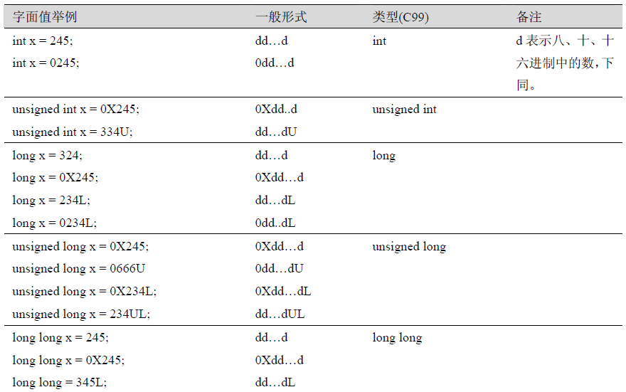
整型字面值

Slide 67
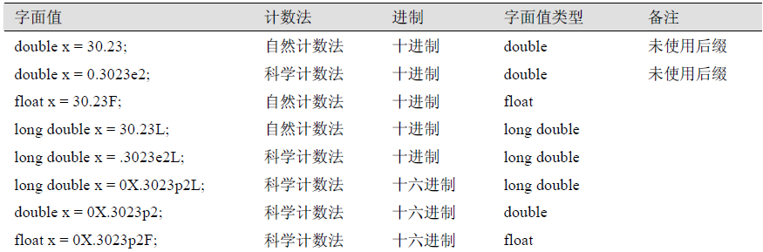
浮点型字面值
浮点型字面值表示:
科学计数法：5e3
自然数计数：5.3
可采用十进制或十六进制表示（限于C99）
使用f，F，l，L是编译器得到字面值类型，默认为double

Slide 68
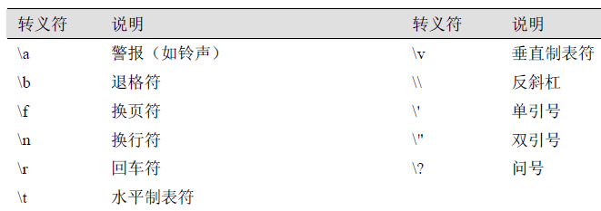
字符字面值
字符型字面值是用单引号括起来的一个或几个特殊字符。
执行字符集：‘a’、‘A’、‘0’、‘9’、‘$’等
宽字符集（wchar_t）
转义字符：用来表示很难输入的字符
字符转义：’\n’、’\t’等
数字转义：可用八进制或十六进制来表示字符。
十六进制表示：’\xdd’,d为十六进制字符
八进制表示：’\ddd’,d为八进制字符
例如：
a：‘a’，97，‘\x61’,’\141’。

Slide 69
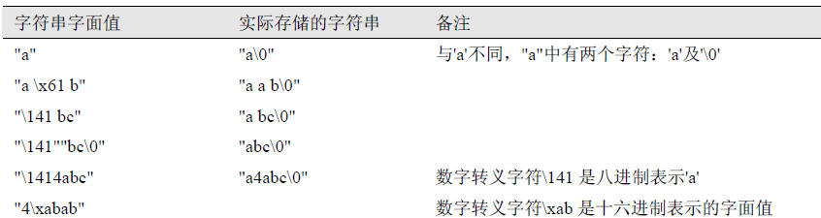
字符串字面值
字符串字面值是由一对双引号括起来的字符序列（以’\0’结束）。
总结：
1.字符串字面值会自动在字符串最后加上‘\0’，占据一个字节的内存
2.求字符串长度的时候注意转义字符占据一个字节，例如：’\xdd’, ’\ddd’等

Slide 70
本章授课内容
问题求解与算法
算法与数据类型
数据类型与标识符
常量与字面值
数据的输出与输入

Slide 71
数据的输出与输入
所谓输入输出是相对于计算机主机而言的
输出:从计算机向外部输出设备(显示器,打印机)输出数据。
输入:从输入设备(键盘,鼠标,扫描仪)向计算机输入数据。
Hello world!

Slide 72
C语言的输出与输入
C语言本身不提供输入输出语句,输入和输出操作是由C函数库中的函数来实现的
例如:
格式输入函数:scanf 格式输出函数:printf
字符输入函数:getchar 字符输出函数:putchar
字符串输入函数:gets 字数串输出函数:puts
使用这些函数需要包含“stdio.h”头文件
printf ←→ scanf
putchar ←→ getchar
puts ←→ gets

Slide 73
printf输出
格式输出函数
函数作用：将结果按要求输出到标准设备上（通常是屏幕）。
一般形式：
printf(字符串字面值, 参数1, 参数2, ….,参数n);
参数可能为变量、常量、字面值、表达式
printf函数支持0到n个参数的输出：
printf(“hello”); //0个参数
printf(“sdsd%d”, x,y); //1个变量
printf(“%f”, 8.8); //1个字面值
printf(“%g”, x+8.8); //表达式
printf(“x=%d,y=%s”, x, “abc”); //2个参数
转换说明

Slide 74
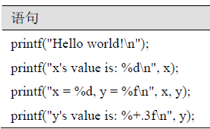
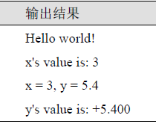
printf输出
例3-25 假设整型变量x 中存储的值为3，浮点型变量y 中存储的值为5.4，请分析下面语句中printf 函数的作用。
总结：字符串字面值中，非转换说明且非转义字符的部分将原样输出

Slide 75
printf输出
对printf而言，转换说明的一般形式：
%[标志字符][最小宽度说明][精度说明][长度修正说明符]<转换操作符>
转换说明以%开始，依次出现下列元素：
0个或多个标志字符（可选）。包括：-、+、0、#或空格。
最小宽度说明（可选）。用十进制整型字面值或星号表示。
精度说明（可选）。小数点后加一个十进制整型字面值表示。
长度修正说明符(可选)。包括:ll、l、L、h、hh、j、x、t。
转换操作符（必选）。包括：a、A、c、d、e、E、f、g、G、i、n、o、p、s、u、x、X、%。
Notes:
注：转换说明的一般形式中，被[]括住的内容表示可选，被<>括住的内容表示必选。

Slide 76
常用的格式操作符
format.c
数据类型 | 转换操作符 | 含义
signed int | d、i | 对有符号整数进行格式转换
unsigned int | u | 对无符号整数进行格式转换
 | o | 对无符号整数按八进制输出
 | x、X | 对无符号整数按十六进制输出
float/double | f、F | 对浮点数按十进制计数法输出
 | e、E | 对浮点数按科学计数法输出
 | g、G | 对浮点数按十进制计数法或科学计数法输出
 | a、A | 浮点数、十六进制数字和p-记数法（c99）
char | c | 输出一个字符
字符串 | s | 输出一个字符串
其它 | % | 输出一个百分号
 | n | 将输出流里当前的字符个数输出到一个整数里，要求操作数为有符号数的地址(了解)

Slide 77
长度修正说明符
长度修正说明符有h、l、ll、L等。
数据类型 | 转换操作符 | 含义
signed short | hd、hi | 对有符号short进行格式转换
signed long | ld、li | 对有符号long进行格式转换
signed long long | lld、lli | 对有符号long long进行格式转换
unsigned short | hu、ho、hx、hX | 对无符号short进行格式转换
unsigned long | lu、lo、lx、lX | 对无符号long进行格式转换
unsigned long long | llu、llo llx、lX | 对无符号long long进行格式转换
long double | Lf、LF、Le、LE Lg、LG、La、LA | 对long double输出

Slide 78
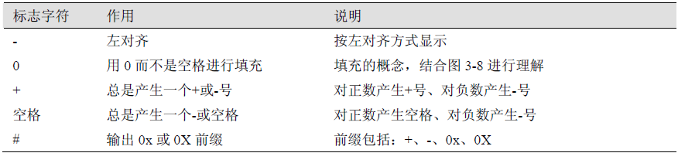
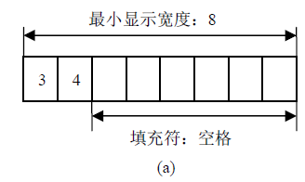
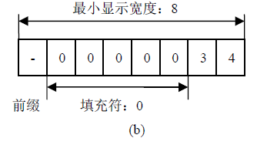
printf输出
标志字符的作用
printf("x = %-8d, y = %08d\n", x, y);

Slide 79
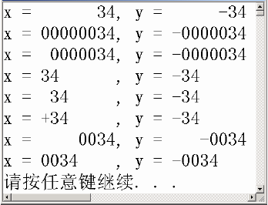
printf输出
例3-26 转换说明使用举例，如程序demo3_8.c
/*源文件：demo3_8.c*/
#include <stdio.h>
#include <stdlib.h>
int main(void)
{
int x = 34, y = -34;
printf("x = %8d, y = %8d\n", x, y);
printf("x = %08d, y = %08d\n", x, y);
printf("x = % 08d, y = % 08d\n", x, y);
printf("x = %-8d, y = %-8d\n", x, y);
printf("x = %- 8d, y = %- 8d\n", x, y);
printf("x = %-+8d, y = %-+8d\n", x, y);
printf("x = %8.4d, y = %8.4d\n", x, y);
printf("x = %-8.4d, y = %-8.4d\n", x, y);
system("PAUSE");
return 0;
}
Notes:
注：转换说明的一般形式中，被[]括住的内容表示可选，被<>括住的内容表示必选。

Slide 80
printf输出
最小宽度说明用于指定显示的最小宽度
当转换值的字符数（含前缀）小于最小宽度说明时，则使用填充符将数值填充到最小宽度。
当转换值的字符数（含前缀）大于最小宽度说明时，最小宽度说明失效。
例3-28 设x = 45，y = -4567，请分析printf("%9d,%4d",x,y);语句的输出结果。
补充：
最小宽度还可以使用*号，然后给出参数值
printf("%*9d", 5, x);

Slide 81
printf输出
“精度说明”表示为用点号加上一个十进制整数
当转换操作符为d、i、o、u、x、X 时，”精度说明”指出要输出的最少位数。
当转换操作符为e、E、f 时，”精度说明”指出小数点后面的数字位数。
当转换操作符为g、G时,”精度说明”指出有效位数。
当转换操作符为 s 时，”精度说明”指出要从字符串z中取出的最大字符数。

Slide 82
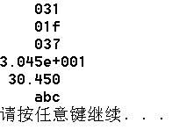
printf输出
/*源文件：demo3_9.c*/
#include <stdio.h>
#include <stdlib.h>
int main(void)
{
int x = 31;
float f = 30.45;
char a[10] = "abcd\0";
printf("%7.3d\n", x);
printf("%7.3x\n", x);
printf("%7.3o\n", x);
printf("%7.3e\n", f);
printf("%7.3f\n", f);
printf("%7.3s\n", a);
system("PAUSE");
return 0;
}

Slide 83
printf输出
例3-27 若y=17，printf(“%#x”,y);将输出0x11，为什么？
总结：#标志的作用：
１.当转换操作符为x时，则将输出前缀0x
２.当转换操作符为X时，则将输出前缀0X

Slide 84
小结：printf练习
以下语句的打印结果是？
int i=79; printf("%o",i);
float x=333.1234567890; printf("%.2f",x);
int i=79; printf("%x",i);
double y=333.1234567890; printf("%2.5f",y);
int i=7900; printf("%2d",i);
float x=1.23456789; printf("%.5f",x);

Slide 85
scanf输入
格式输入函数
函数作用：
键盘上输入的数据“送到”内存中进行存储
一般格式：
scanf(字符串字面值, 参数1, 参数2, ….,参数n);
参数是必须是变量的地址
scanf函数支持1到n个变量的输入：
scanf(“%d”, &x); //1个变量
scanf(“x=%d,y=%f”, &x, &y); //2个参数
Notes:
屏幕上输入的数据“送到”内存中进行存储

Slide 86

scanf输入
例：从键盘上接收两个整数、一个浮点数，分别存于x、y和z中。
/*源文件：demo3_11.c*/
#include <stdio.h>
#include <stdlib.h>
int main(void)
{
int x, y;
float z;
printf("请输入x,y,z 的值（以逗号隔开）:");
scanf("%d,%d,%f", &x, &y, &z);
printf("你输入的数是：x=%d,y=%d,z=%f\n", x, y, z);
system("PAUSE");
return 0;
}
输入流
Notes:
屏幕上输入的数据“送到”内存中进行存储

Slide 87
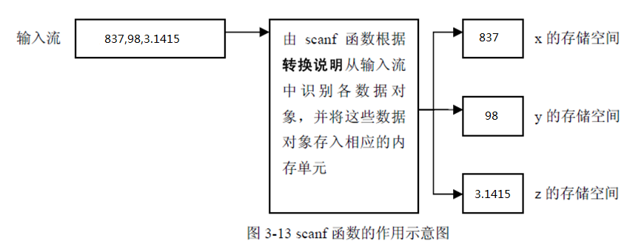
scanf输入
Notes:
屏幕上输入的数据“送到”内存中进行存储

Slide 88
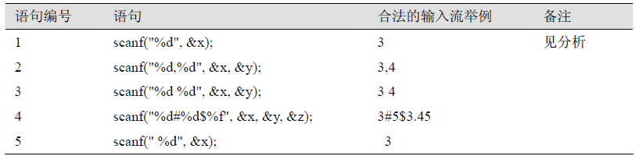
scanf输入
控制字符串
一般格式：
scanf(字符串字面值, 参数1, 参数2, ….,参数n);
允许出现在控制字符串中的内容包括：
以%开始的转换说明、其他单个字符（如：空格、逗号等）。
例3-30 假设有：int x, y; float z; 请分析下面语句中scanf 函数的作用
Notes:
屏幕上输入的数据“送到”内存中进行存储

Slide 89
scanf输入
对于scanf而言，转换说明以%开始，依次出现
赋值取消标志（可选）：*。
最大宽度说明（可选）。用十进制整型字面值表示。
长度修正说明符（可选）。包括：ll、l、L、h、hh、j、x、t。
转换操作符（必选）。包括：a、c、d、e、E、f、g、i、n、o、p、s、u、x、%、[]。
转换说明的一般形式：
%[*][最大宽度说明][长度修正说明符]<转换操作符>

Slide 90
scanf转换操作符
数据类型 | 转换操作符 | 含义
int | d、i | 输入整数
 | u | 输入整数
 | o | 按八进制输入整数
 | x、X | 按十六进制输入整数
float | f、F | 对浮点数按十进制计数法输入
 | e、E | 对浮点数按科学计数法输入
 | g、G | 对浮点数按十进制计数法或科学计数法输入
 | a、A | 浮点数、十六进制数字和p-记数法（c99）
char | c | 输入一个字符
字符串 | s | 输入一个字符串
其它 | % | 输入一个百分号
 | n | 将输入流里当前的字符个数输入到一个整数里，要求操作数为有符号数的地址(了解)

Slide 91
scanf长度修正符
数据类型 | 转换操作符 | 含义
short | hd、hi、hu、ho、hx、hX | 对short进行格式转换
long | ld、li、lu、lo、lx、lX | 对long进行格式转换
long long | lld、lli、llu、llo llx、lX | 对long long进行格式转换
double | lf、lF、le、lE lg、lG、la、lA | 把输入的字符解释成double类型的数据
long double | Lf、LF、Le、LE Lg、LG、La、LA | 对long double输入
char | hhd,hhi,hhu,hho,hhx,hhX | 将输入整数格式转换

Slide 92
scanf输入
输入流
控制字符串
参数
3
%d
&x
3
，
4
%d
，
%d
&x
&y
3
4
%d
%d
&x
&y
3
#
5
$
3.45
%d
#
%d
$
%f
&x
&y
&z
3
%d
&x
$
3
$
%d
&x
Notes:
屏幕上输入的数据“送到”内存中进行存储

Slide 93
scanf输入
scanf和printf差异
转换操作符”[]“是scanf特有的。
scanf不接受精度说明。
对于printf而言宽度说明可用”*”表示，scanf不可。
scanf是最大宽度说明，而printf是最小宽度说明。
#include <stdio.h>
int main(void)
{
char str[20];
scanf(“%[a-z]” , str);
printf(“%s”,str);
return 0;
}
中括号内的内容为正则表达式，可以更灵活的接受用户的输入。

Slide 94
scanf输入
例3-30 int x, y; scanf(“%d %*d %d”, &x, &y); 输入1 2 3时。
例3-31 int x; scanf(“%5d”,&x); 输入12345678时？ 输入123 456时？
例3-32 short x;，从键盘上输入数据的相应语句应该为？ unsigned long x;？
例3-33 char c;，则从键盘上输入数据的相应语句应该为？ unsigned int x;？

Slide 95
printf和scanf练一练
例3-34 编写程序，将从键盘上输入的5 个学生的学号、成绩分别存入到10 个变量中，之后打印出来。
解：根据题意，设计如下的算法：
步骤1：在屏幕上显示输入学号的提示信息。
步骤2：同时接受五个学生的学号输入。
步骤3：在屏幕上显示输入成绩的提示信息。
步骤4：同时接受五个学生的成绩输入。
步骤5：分别显示学号与成绩。

Slide 96
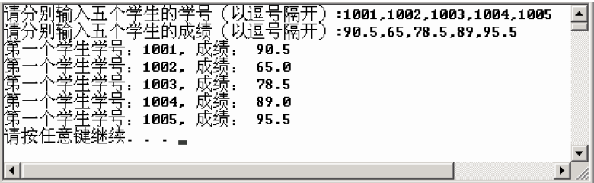
printf和scanf练一练
demo3-34
结果如图：

Slide 97
字符数据的输入输出
字符输出函数
一般形式：putchar（c）
函数作用：向终端输出一个字符
字符输入函数
一般形式：getchar（）
函数作用：从终端(或系统隐含指定的输入设备)输入一个字符。
函数值：从输入设备得到的字符。
字符型变量或整型变量

Slide 98
课堂练习
要求
输入三个字母，然后输出这三个字母
目的
学习getchar函数和putchar函数的使用方法
Notes:
路径：second/demo1 分析过程在VC环境中完成

Slide 99
课堂练习
io.cpp
#include<stdio.h> int main() { char a,b,c; a = getchar();
b = getchar();
c = getchar(); putchar(a);
putchar(b);
putchar(c);
putchar(‘\n’);
return 0; }
abc 回车
abc
A 回车
B 回车
A
B

Slide 100
字符串数据的输入输出
字符串输出函数
一般形式：puts（s）
函数作用：向终端输出一个字符串
字符串输入函数
一般形式：gets（s）
函数作用：从终端(或系统隐含指定的输入设备)输入一个字符串。
函数值：从输入设备得到的字符串。
字符数组变量
字符数组变量

Slide 101
课堂练习
要求
输入自己的名字（拼音），然后打印出来
目的
学习gets函数和puts函数的使用方法
Notes:
路径：second/demo1 分析过程在VC环境中完成

Slide 102
课堂练习
getYourName.cpp
#include<stdio.h>
int main() { char name[20]; gets(name);
puts(name);
putchar(‘\n’);
return 0; }
zhangsan回车

Slide 103
本章小结
理解实际问题向计算机程序转化的过程。
记住数据在计算机内部的存储形式。
了解数据类型的种类和区别。
掌握变量的声明和命名规则。
知道常量和字面值的区别。重点理解字面值是有类型的。
掌握输入及输出函数的用法重点掌握“转换说明” 。

Slide 104
作业及实验布置
整型加法器
要求：在键盘上输入2个整数，然后求出他们的和，并在屏幕上显示出来。
浮点型呢？
将本章所有作业都做完

Slide 105
Thank You !
http://software.hebtu.edu.cn

